Slide 1




共青团
入团申请答辩
以青年担当融入集体
申请人汇报
自控2401 傅思雄｜以实践行动靠近团组织
Notes:
各位老师、同学大家好，我是自控2401班的傅思雄。今天我将围绕个人基本情况、学习科创实践、服务经历以及对共青团的认识，汇报我的入团申请。

Slide 2
01
个人基本情况
班级信息、学习状态与自我定位
目录
02
学习与科创实践
专业学习、蓝桥杯与智能车准备
CONTENTS
03
服务集体经历
实验室助理中的责任与协作
04
入团认识与计划
以更高标准要求自己、服务集体
Notes:
本次汇报分为四个部分。先介绍我的基本情况，再说明学习和科创实践，随后汇报服务集体的经历，最后谈谈我对共青团的认识和入团后的计划。

Slide 3

01
个人基本情况
申请人：傅思雄｜班级：自控2401｜当前绩点：3.3/4.33。希望在学习、实践与集体服务中持续进步。
Notes:
首先是个人基本情况。我来自自控2401班，希望通过入团申请，把个人成长放到更高标准和更强集体意识中去要求自己。

Slide 4

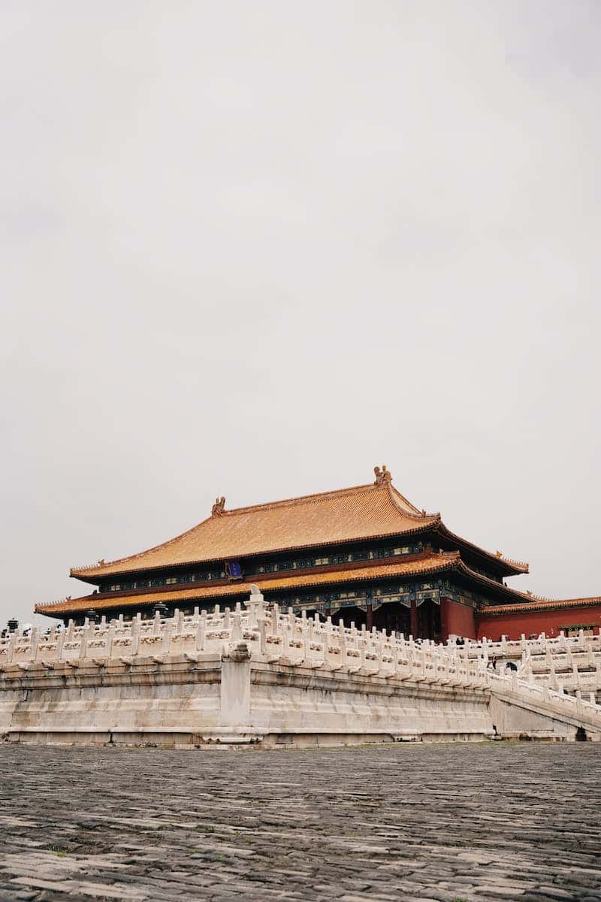
个人画像
踏实做事
主动担当
基本情况
成长态度
自控2401班，绩点3.3/4.33，申请加入中国共产主义青年团。
少说空话、多做实事，在学习和集体事务中靠近更高标准。
我的自我定位：以踏实完成任务为基础，以主动参与实践为路径，在集体需要时承担力所能及的责任。
Notes:
????????????2401?????????????????????????????????????????????????????????

Slide 5
02
学习与科创实践
重视专业学习与实践能力，参与蓝桥杯、智能车等训练，把知识用到真实问题中。
Notes:
第二部分是学习与科创实践。专业学习之外，我也在通过竞赛训练把知识用到真实问题中，让能力在实践中得到检验。

Slide 6
实践成长路径
01
03
05
专业学习
蓝桥杯
智能车
夯实专业基础，保持稳定进步。
获省级一等奖，等待国赛结果。
持续训练，提升工程实践能力。
服务集体
实验助理
需要时主动承担，贡献力量。
协助整理、调试、维护日常事务。
02
04
Notes:
这条成长路径概括了我现阶段的努力方向。从专业基础到竞赛训练，再到实验室助理和集体服务，我希望让每一步都更扎实。

Slide 7

对共青团的认识
先进青年
共青团代表着先进青年的方向。对我而言，申请入团是希望用更高标准要求自己，把个人成长和集体需要结合起来。
责任意识
服务意识
共青团
Notes:
?????????????????????????????????????????????????????????????????????????

Slide 8
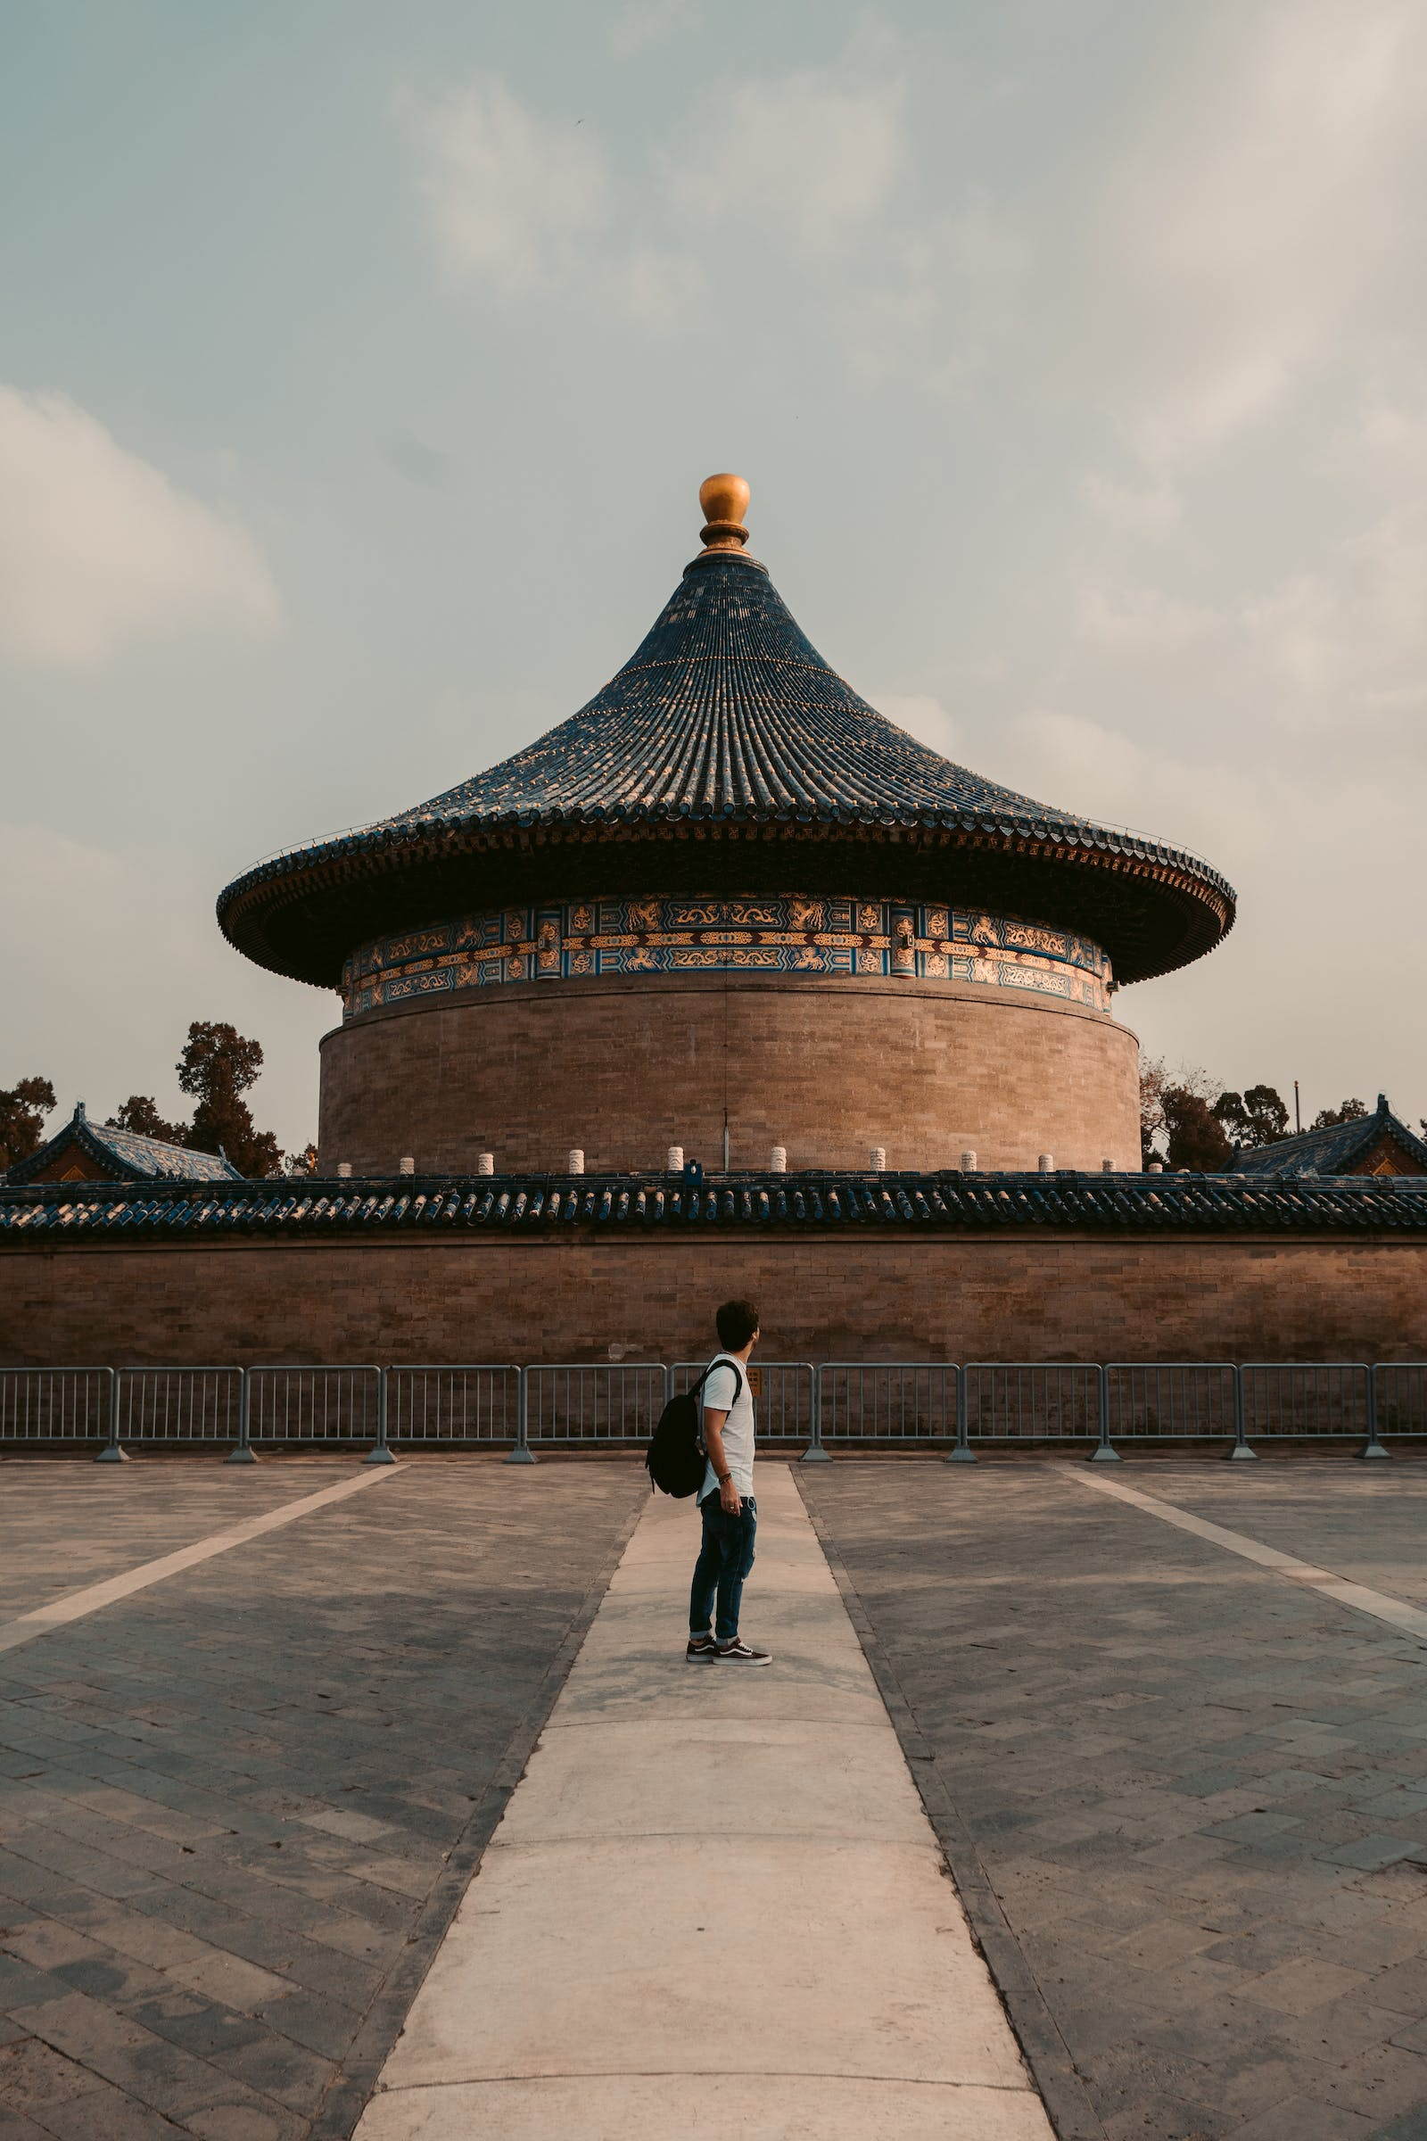
入团后计划
以行动接受组织检验
继续做到三点：保持学习进步；提升科创实践能力；积极参与班级、实验室和学校活动，在需要时主动承担任务。
Notes:
??????????????????????????????????????????????????????????????????????????????????????????

Slide 9
共青团
谢谢观看
傅思雄
恳请老师、同学批评指正
Notes:
我的汇报到这里结束。感谢各位老师和同学的聆听，也恳请大家对我的不足提出批评指正。

